Slide 1
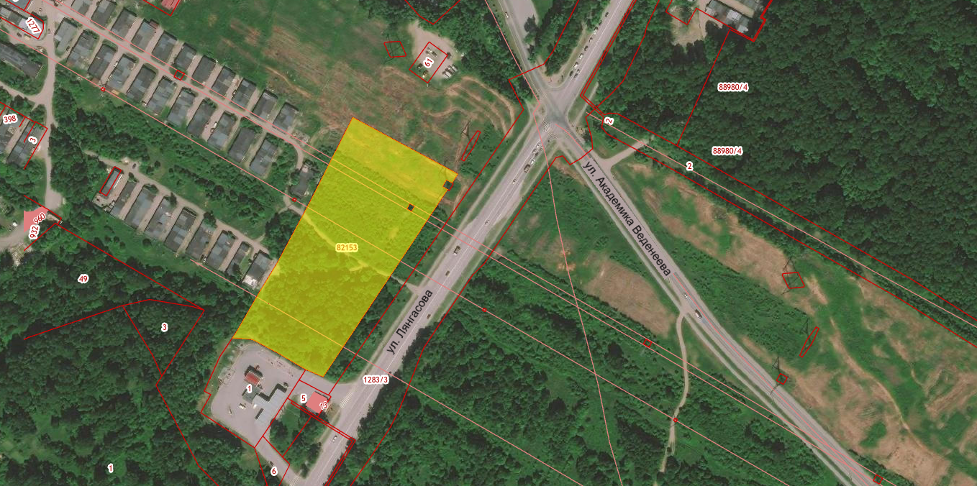
Земельный участок по адресу: г. Пермь, Орджоникидзевский район, ул. Лянгасова, 133
Кадастровый номер квартала– 59:01:3810300
Площадь земельного участка – 20 031 кв.м.
Форма собственности – государственная собственность не разграничена;
Градостроительный регламент – зона оптовой торговли, открытых рынков (Ц-5);
Вид разрешенного использования – магазины, торговые комплексы;
Транспортная доступность: расстояние до остановки общественного транспорта «Академика Веденеева» – 700м, автобусы №№ 23, 24, 44, 48, 58, 77;

